Slide 1
计算机体系结构
习题解答

Slide 2
第1章 基础知识
翻译
  先用转换程序将高一级机器级上的程序整个地变换成低一级机器级上可运行的等效程序，然后再在低一级机器级上去实现的技术

Slide 3
第1章 基础知识
解释
  在低一级机器级上用它的一串语句或指令来仿真高一级机器上的一条语句或指令的功能，通过对高一级机器语言程序中的每条语句或指令逐条解释来实现的技术

Slide 4
第1章 基础知识
计算机系统结构
  程序员所看到的计算机的属性，即程序员为编写出能在机器上正确运行的程序所必须了解到的机器的概念性结构和功能特性。从层次结构出发，计算机系统结构指层次结构中传统机器级的系统结构，研究的是软、硬件之间的功能分配，以及对传统机器级界面的定义

Slide 5
第1章 基础知识
透明性
  本来存在的事物或属性，从某个角度看却好象不存在
软件兼容
  程序可以不加修改地运行在各档机器上，区别仅在于运行时间不同
  它分为向上兼容和向下兼容，以及向前兼容和向后兼容

Slide 6
第1章 基础知识
模拟
  用一种机器(A)的机器语言解释实现另一种机器(B)的指令系统，使A具有B的指令系统，从而实现软件移植的方法。被模拟的机器称为虚拟机，模拟用的机器称为宿主机，解释程序称为模拟程序

Slide 7
第1章 基础知识
仿真
  用一种机器(A)的微程序直接解释实现另一种机器(B)的指令系统，从而实现软件移植的方法
  被仿真的机器称为目标机，进行仿真的机器称为宿主机，解释微程序机器称为仿真微程序

Slide 8
第1章 基础知识
并行性
  指可以同时进行运算或操作的特性，它有两重含义：
    同时性：同一时刻发生
    并发性：同一时间间隔内发生

Slide 9
第1章 基础知识
系列机
  同一厂家生产的具有相同系统结构、但有不同组成和实现的一系列不同型号的机器
  兼容机
  不同厂家生产的具有相同系统结构、但有不同组成和实现的一系列不同型号的机器

Slide 10
第1章 基础知识
紧耦合系统
  多台计算机之间通过总线或高速开关互连，共享主存，并有较高的信息传输速率的多机系统
时间重叠
  引入时间概念，让多个处理过程轮流使用同一套硬件设备的各部分，基本上不需要重复设置硬件设备

Slide 11
第1章 基础知识
1-1
第4级 | N³/M³ *K秒
第3级 | N²/M² *K秒 （同理）
第2级 | N/M*K秒 (X/M * N*1/X*K=N/M*K秒)
第1级 | K秒（设为X条，每条需要1/X*K秒）

Slide 12
第1章 基础知识
1-6
透明的是：
指令缓冲器
时标发生器
乘法器
主存地址寄存器
先行进位链
移位器

Slide 13
第1章 基础知识
1-8
（1）可以。因为它虽然是属于计算机系统结构的内容。新增加的数据类型和指令，不会影响到已有指令所写的程序正确运行，只是现在用新增加的指令来写程序，会使计算机的性能和效率变得更好。

Slide 14
第1章 基础知识
（2）不可以。中断的分级和中断的响应次序等中断机构都属于计算机系统结构的内容。中断分级由原来的4级增加到5级应当还是允许的，关键是重新调整了中断响应的优先次序，这就使原有程序的中断响应次序发生了改变，会影响原有程序工作的正确性。

Slide 15
第1章 基础知识
(3)可以。Cache存储器属于计算机组成，它不会改变原有的系统程序和应用程序，不会影响到它们的正确性。只是有了它之后，系统的性能会显著的提高。
(4)可以。浮点数尾数的下溢处理不属于计算机系统结构，而是计算机组成设计所需要考虑的内容。

Slide 16
第1章 基础知识
(5)不可以。指令的操作码、字段格式、寻址方式等都是计算机系统结构的内容。如果将它们改变，就会直接影响以前编写的程序不能正确运行。
(6)可以。数据通路宽度是计算机组成的内容。

Slide 17
第1章 基础知识
(7)可以。单总线改为多总线是计算机组成的内容。
(8)不可以。通用寄存器的使用是属于计算机系统结构的内容。0号通用寄存器改为堆栈指示器，将使原先程序中0号寄存器中的内容改变直接影响到堆栈指针的位置发生变化，造成程序无法正常工作。

Slide 18
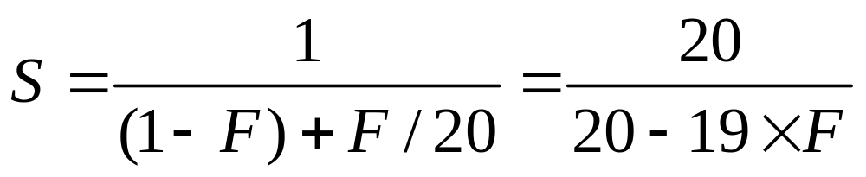
1-9 如果某一计算任务用向量方式求解比用标量方式求解要快20倍，称可用向量方式求解部分所花费时间占总的百分比为可向量化百分比。请写出加速比与可向量化比例两者的关系曲线。
解：

Slide 19
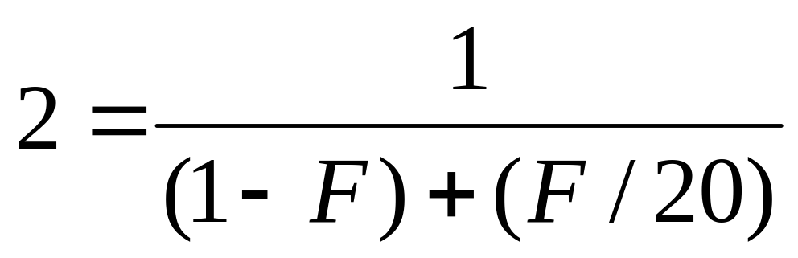
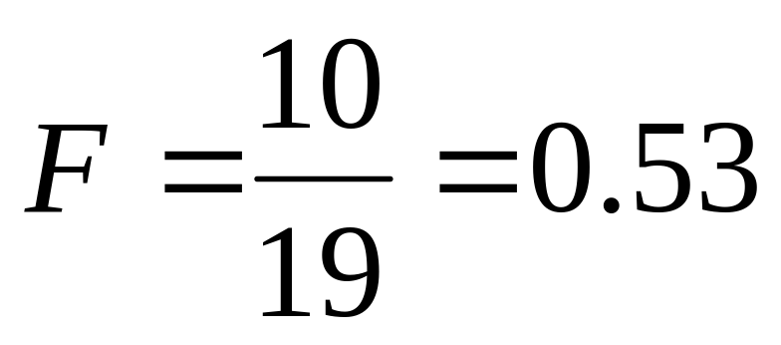
在习题1-9中，为达到加速比2，可向量化的百分比应为多少?
解：

Slide 20
1-10 用一台40MHz处理机执行标准测试程序，它含的混合指令数和相应所需的时钟周期数如下：
指令类型 指令数 时钟周期数
整数运算 45000 1
数据传送 32000 2
浮点 15000 2
控制传送 8000 2
求有效CPI、MIPS速率和程序的执行时间。

Slide 21
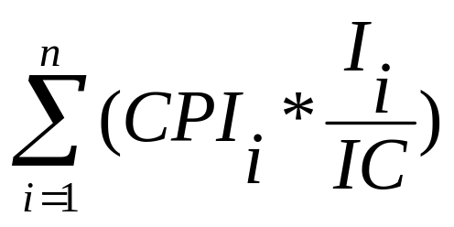
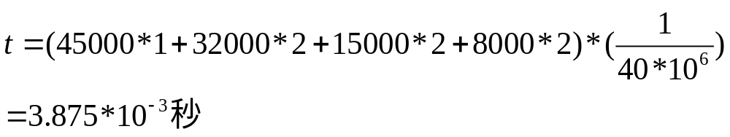
[解答]
CPI=
＝(45000*1+32000*2+15000*2+8000*2)/
(45000+32000+15000+8000) = 1.55周期/指令

Slide 22
1-11 假设在一台40MHz处理机上运行200,000条指令的目标代码，程序主要由四种指令组成。根据程序跟踪实验结果，已知指令混合比和每种指令所需的指令数如下：
指令类型 CPI 指令混合比
算术和逻辑 1 60%
高速缓存命中的加载/存储 2 18%
转移 4 12%
高速存储缺失的存储器访问 8 10%
(a)计算在单处理机上用上述跟踪数据运行程序的平均CPI。
(b)根据(a)所得的CPI,计算相应的MIPS速率。

Slide 23
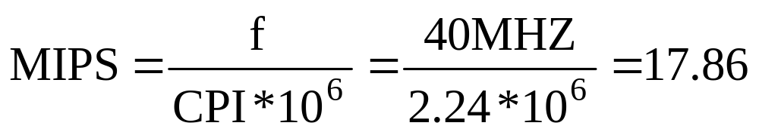
第一章
[解答]
    (a)
    =2.24
    (b)

Slide 24
第2章 指令系统
数据表示
  由硬件直接识别和引用的数据类型

Slide 25
第2章 指令系统
动态再定位
  动态再定位采用基址寻址方法。当把程序装入主存时，对程序不做任何修改（变换），直接装入主存，同时将程序在主存中的起始地址a存入对应该道程序的基址寄存器。在执行指令时，通过地址加法器将逻辑地址加上基址寄存器的内容(程序基点地址)，形成物理地址，然后访存

Slide 26
第2章 指令系统
功能型指令
  真正执行数据变换的指令，如加、减、乘、除等
哈夫曼压缩概念
  当各种事件发生的概率不均等时，使用概率高的事件用短代码表示，使用概率低的事件用长代码表示，就会使平均位数缩短。哈夫曼编码是最优化的编码方法

Slide 27
第2章 指令系统
CISC
  增强原有指令的功能，设置更为复杂、但功能更强的新指令以取代原先由软件子程序完成的功能，实现软件功能的硬化。按这种途径和方向发展，会使机器的指令系统越来越庞大和复杂，因此称采用这种途径设计而成的CPU的计算机为复杂指令集计算机CISC

Slide 28
第2章 指令系统
RISC
  减少指令总数，简化指令功能，以降低硬件设计的复杂度，提高指令的执行速度。按这种途径和方向发展，会使机器的指令系统精炼简单，因此称采用这种途径设计而成的CPU的计算机为精简指令集计算机RISC

Slide 29
第2章 指令系统
2-1
数据表示是指由硬件直接识别和引用的数据类型
数据结构反映的是各种数据元素或信息单元之间的结构关系

Slide 30
第2章 指令系统
数据结构是通过软件映像成机器所具有的各种数据表示实现的
数据表示是数据结构的组成元素
数据表示为数据结构提供不同程度的支持，反映在效率和方便程度的不同
因此，数据结构与数据表示是软、硬交界面

Slide 31
第2章 指令系统
习题2-4
1、等长二进制编码
平均码长为 [log₂14] + 1 = 4
2、Huffman编码
首先构造Huffman树

Slide 32
第2章 指令系统
1.00
0.43
0.57
0.19
0.24
0.27
0.3
0.08
0.11
0.12
0.12
3
3
0.13
0.14
0.15
0.15
0.04
0.04
3
3
3
3
0.05
0.07
4
0.02
0.02
0.02
0.03
0.03
0.04
5
5
5
5
5
0.01
0.01
6
6

Slide 33
第2章 指令系统
平均码长为
∑Pi*Li = (0.01+0.01)×6
+ (0.02+0.02+0.03+0.03+0.04)×5
+ 0.04×4 + (0.11 + 0.12 + 0.13
+ 0.14 + 0.15+0.15)×3
=3.38

Slide 34
第2章 指令系统
3、只有两种码长的扩展操作码编码
使用频度高的用短代码表示。根据Huffman编码和指令使用频度，可以设计出具有3位和6位码长的操作码。操作码编码如下：

Slide 35
第2章 指令系统
编码 | 指令使用频度 | 编码 | 指令使用频度
000 001 010 011 100 101 110 | 0.15 0.15 0.14 0.13 0.12 0.11 0.04 | 111000 111001 111010 111011 111100 111101 111110 | 0.04 0.03 0.03 0.02 0.02 0.01 0.01

Slide 36
第2章 指令系统
平均码长为
∑Pi*Li = (0.15+0.15+0.14+0.13
+ 0.12+0.11+0.04)×3
+ (0.04+0.03+0.03+0.02
+ 0.02+0.01+0.01)×6
=3.48

Slide 37
3-5位操作码编码如下：
编码 | 指令使用频度 | 编码 | 指令使用频度
000 001 010 011 100 101 | 0.15 0.15 0.14 0.13 0.12 0.11 | 11000 11001 11010 11011 11100 11101 11110 11111 | 0.04 0.04 0.03 0.03 0.02 0.02 0.01 0.01

Slide 38
第2章 指令系统
平均码长为
∑Pi*Li = (0.15+0.15+0.14+0.13
+ 0.12+0.11)×3
+ (0.04+0.04 +0.03+0.03+0.02
+ 0.02+0.01+0.01)×5
=3.40

Slide 39
2-5 一个处理机共有10条指令，各指令在程序中出现的概率如下：
指令 概率 Huffman 2/8扩展 3/7扩展
I1 0.25
I2 0.20
I3 0.15
I4 0.10
I5 0.08
I6 0.08
I7 0.05
I8 0.04
I9 0.03
I10 0.02

Slide 40
（1）计算这10条的操作码最短平均长度。
（2）采用Huffman编码法编写这10条指令的操作码，并计算操作码的平均长度和信息冗余量。
（3）采用2/8扩展编码法编写这10条指令的操作码，并计算操作码的平均长度和信息冗余量。
（4）采用3/7扩展编码法编写这10条指令的操作码，并计算操作码的平均长度和信息冗余量。

Slide 41
第2章
（1）最优Huffman
H=- ∑Pi×log₂Pi
=0.25×2+0.20×2.322+0.15×2.737+
……
=2.96

Slide 42
I10
I9
I8
I7
I6
I5
I4
I3
I2
I1
0.02
0.03
0.04
0.05
0.08
0.08
0.10
0.15
0.20
0.25
1
1
0
0
0.05
0.09
1
0
1
0
0.17
0.13
1
0
0
1
0.23
0.32
1
0
0
1
0.43
0.57
1
0
1.00

Slide 43
(2) 采用最小概率合并法
H’=∑Pi×Li
=0.25×2+0.20×2+0.15×3+0.10×3+
0.08×4+0.08×4+0.05×5+0.04×5+
0.03×5+0.02×5
=2.99
信息冗余=1-2.96/2.99=1%

Slide 44
指令 概率 Huffman
I1 0.25 00
I2 0.20 10
I3 0.15 010
I4 0.10 110
I5 0.08 0110
I6 0.08 1110
I7 0.05 01110
I8 0.04 01111
I9 0.03 11110
I10 0.02 11111

Slide 45
I9
I10
0.03
0.02
I8
I6
I7
0.08
0.05
0.05
0.04
I5
I4
0.09
0.08
0.13
0.10
I3
I2
0.17
0.15
0.23
0.20
I1
0.32
0.25
0.43
0.57
1
0
1.00

Slide 46
(2) 采用最小概率合并法
H’=∑Pi×Li
=0.25×2+0.20×2+0.15×3+0.10×3+
0.08×4+0.08×4+0.05×4+0.04×5+
0.03×6+0.02×6
=2.99
信息冗余=1-2.96/2.99=1%

Slide 47
指令 概率 Huffman
I1 0.25 00
I2 0.20 10
I3 0.15 010
I4 0.10 110
I5 0.08 0110
I6 0.08 1111
I7 0.05 1110
I8 0.04 01110
I9 0.03 011111
I10 0.02 011110

Slide 48
（3）采用2/8扩展法
H=∑Pi×Li
=(0.25+0.20) ×2+
(0.15+0.10+0.08+0.08+0.05+0.04+
0.03+0.02) ×4
=3.1
信息冗余=1-2.96/3.1=4.5%

Slide 49
指令 概率 2/8扩展
I1 0.25 00
I2 0.20 01
I3 0.15 1000
I4 0.10 1001
I5 0.08 1010
I6 0.08 1011
I7 0.05 1100
I8 0.04 1101
I9 0.03 1110
I10 0.02 1111

Slide 50
（4）采用3/7扩展法
H=∑Pi×Li
=(0.25+0.20+ 0.15) ×2+
(0.10+0.08+0.08+0.05+0.04+
0.03+0.02) ×5
=3.2
信息冗余=1-2.96/3.2=7.5%

Slide 51
指令 概率 3/7扩展
I1 0.25 00
I2 0.20 01
I3 0.15 10
I4 0.10 11000
I5 0.08 11001
I6 0.08 11010
I7 0.05 11011
I8 0.04 11100
I9 0.03 11101
I10 0.02 11110

Slide 52
指令 概率 Huffman 2/8扩展 3/7扩展
I1 0.25 00 00 00 00
I2 0.20 10 10 01 01
I3 0.15 010 010 1000 10
I4 0.10 110 110 1001 11000
I5 0.08 0110 0110 1010 11001
I6 0.08 1110 1111 1011 11010
I7 0.05 01110 1110 1100 11011
I8 0.04 01111 01110 1101 11100
I9 0.03 11110 011111 1110 11101
I10 0.02 11111 011110 1111 11110

Slide 53
第2章 指令系统
习题2-6
已知指令字长为12位，地址码长为3位
则三地址指令的操作码码长为3位，单地址指令的操作码码长为9位，零地址指令的操作码码长为12位
因此，只要按3-9-12扩展操作码进行编码，看是否能容纳所有指令即可。一种可能的编码方案如下：

Slide 54
第2章 指令系统
 | 000 … 011 100 000 000 … 111 111 101 111 111 110 000 … 111 111 110 111 111 111 111 000 … 111 111 111 111
4条
254条
8条
16条
8条

Slide 55
第2章 指令系统
可以看出，三地址指令和零地址指令不存在问题，但无法容纳255条单地址指令。但能容纳254条单地址指令

Slide 56
第3章 总线、中断、输入输出系统
3-3
根据题意，
T_{S}= 9.8μs, T_{D}= 0.2 μs
因此，该通道的极限流量为
1/ T_{S}+T_{D} = 1/9.8+0.2 = 100KBps
低速设备每隔500 μs发送一个字节数据传送请求，因此，每个设备的实际流量为
1/500 = 2KBps

Slide 57
第3章 总线、中断、输入输出系统
根据 f_{max}>=f_{实际}，该通道最多可以连接
100/2=50台
这样的低速设备

Slide 58
第3章 总线、中断、输入输出系统
根据题意，该通道的极限流量为
f_{max} =
1024/9.8+1024*0.2=1/0.2096
对比给出的数据传送请求的时间间隔，可以确定：
B、C、E、F 可以挂在此通道上，
A、D 不可以（比0.2096快）

Slide 59
3-8 一个字节多路通道连接有5台设备，它们的数据传输率如下表：
设备名称 | D1 | D2 | D3 | D4 | D5
数据传输速率（KB/S） | 100 | 33.3 | 33.3 | 20 | 10
服务优先级 | 1 | 2 | 3 | 4 | 5

Slide 60
（1）计算这个字节多路通道的实际工作流量。
（2）为了使通道能够正常工作，请设计通道的最大流量和工作周期。
（3）当这个字节多路通道工作在最大流量时，5台设备都在0时刻同时向通道发出第一次传送数据的请求，并在以后的时间里按照各自的数据传输速率连续工作。画出通道分时为各台设备服务的时间关系图，并计算这个字节多路通道处理完各台设备的第一次数据服务请求的时刻。

Slide 61
第3章
解：
（1）实际工作流量f_{BYTE}=100+33.3+33.3+20+10=196.6KB/s
（2）最大流量=200 KB/s
工作周期 t=1/ f_{BYTE} =1/200K=5µs

Slide 62
第3章
（3）
0
10
20
30
40
50
60
70
80
90
100
D₁
t
D₂
t
D₃
t
D₄
t
D₅
t
通道处理完各台设备的第一次数据服务请求的时刻分别为：5µs，10µs，20µs，30µs，90µs。

Slide 63
3-9 一个字节多路通道连接有4台设备，每台设备发出输入输出服务请求的时间间隔、它们的服务优先级和发出第一次服务请求的时刻如下表：
设备名称 | D1 | D2 | D3 | D4
发服务请求间隔 | 10µs | 75µs | 15µs | 50µs
服务优先级 | 1 | 4 | 2 | 3
发出第一次请求时间 | 0µs | 70µs | 10µs | 20µs

Slide 64
（1）计算这个字节多路通道的实际流量和工作周期。
（2）在数据传送期间，如果通道选择一次设备的时间为3µs，传送一个字节的时间为2µs ，画出这个字节多路通道响应各设备请求和为设备服务的时间关系图。
（3）从（2）时间关系图中，计算通道处理完成各设备第一次服务请求的时刻。
（4）从（2）时间关系图中看，这个字节多路通道能否正常工作？
（5）在设计一个字节多路通道的工作流量时，可以采用哪些措施来保证通道能够正常工作？

Slide 65
解：
（1）数据传输率D1=1/10=100KB/s
  D2=1/75=13.3KB/s
  D3=1/15=66.7KB/s
  D4=1/50=20KB/s
实际工作流量f_{BYTE}=100+13.3+66.7+20=200KB/s
工作周期 t=1/ f_{BYTE} =1/200K=5µs

Slide 66
第3章
（2）
0
10
20
30
40
50
60
70
80
90
100
110
120
130
140
150
160
D₁
t
D₂
t
D₃
t
D₄
t
（3）通道处理完各台设备的第一次数据服务请求的时刻分别为：5µs，160µs，20µs，40µs。

Slide 67
（4）此字节多路通道不能正常工作，因为D2的第一次服务请求被响应之前，设备已经发出第二次服务请求，这就可能导致丢失数据。
（5）可以采用3种措施来保证通道能够正常工作：
  增加通道的最大流量。
  动态改变设备的优先级。
  增加一定的数据缓冲器。

Slide 68
第4章 存储体系
地址的变换
  程序按某种地址映象关系装入主存后，运行时如何把多用户虚地址变换成实地址

Slide 69
第4章 存储体系
存储层次（体系）
  利用多种不同的存储器，形成M1至Mn的不同层次的存储器系统。并利用I/O处理机和操作系统、硬件等技术，由增设的辅助软、硬件自动完成地址变换、程序定位等工作，使这些存储器形成一个整体。

Slide 70
第4章 存储体系
存储层次（体系）
  从整体上看，速度接近M1，容量是Mn的，位价格接近廉价的Mn。将这样的存储器系统称为存储体系。

Slide 71
第4章 存储体系
程序局部性
  程序在执行时所用到的指令和数据的分布不是随机的，而是相对地簇聚成块或页。它包括时间局部性和空间局部性。

Slide 72
第4章 存储体系
  时间局部性是指最近的未来要用到的信息可能就是当前正在使用的信息—这是由程序的循环造成的
  空间局部性是指最近的未来要用到的信息可能就是当前信息的相邻信息—这是由程序的顺序执行造成的

Slide 73
第4章 存储体系
4-1
在页式虚拟存储器中，若所要访问的虚页不在主存，我们称此现象为页面失效。把两个或两个以上的虚页想进入主存中的同一页面位置的现象称为页面争用或实页冲突。

Slide 74
第4章 存储体系
当所要访问的虚页不在主存，而所要进入主存中的页面又未被占用时，两者不会同时发生
若所要进入主存中的页面已经被占用，则两者会同时发生。对全相联映象，只有主存全被占满时才会同时发生

Slide 75
4-2 对于一个由两个存储器M1和M2构成的存储系统，设M1的命中率为h，两个存储器的存储容量分别为s1和s2，访问速度分别为t1和t2，每千字节的价格分别为c1和c2？
（1）在什么条件下，整个存储系统的每千字节平均价格会接近于c2？
（2）写出这个存储系统的等效访问时间ta的表达式。
（3）假设存储系统的访问效率e=t1/ta，两个存储器的速度比r=t2/t1。试以速度比r和命中率h来表示访问效率e。

Slide 76
（4）如果r=100，为了使访问效率e>0.95，要求命中率h是多少？
（5）对于（4）所要求的命中率实际上很难达到。假设实际的命中率只能达到0.96。现采用一种缓冲技术来解决这个问题。当访问M1不命中时，把包括被访问数据在内的一个数据块都从M2取到M1中，并假设被取到M1中的每个数据平均可以被重复访问5次。请设计缓冲深度（即每次从M2取到M1中的数据块的大小）。

Slide 77
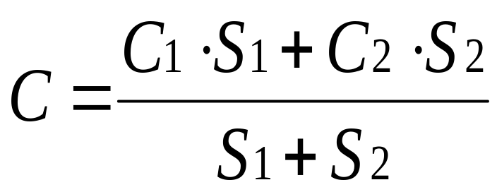
4-2 解：
（1）
      S2>>S1时, C≈C2
（2）
ta=h×t1+(1-h) ×t2

Slide 78
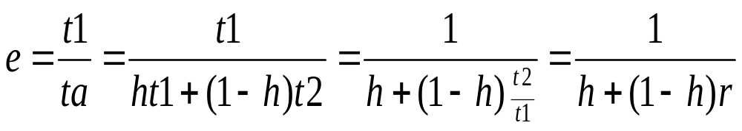
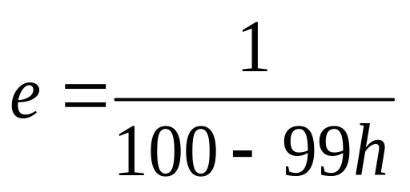
第4章
（3）
（4）
r=100时，
0.95= 1/(100-99h)
h=0.99947

Slide 79
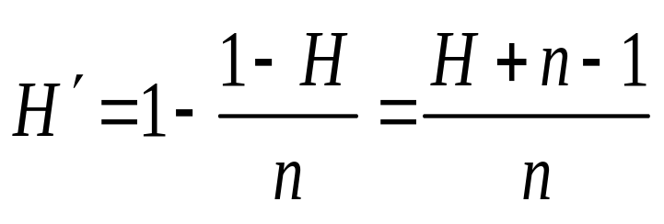
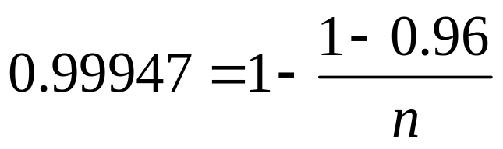
（5）
n=75.47
5m=n m=15.1

Slide 80
4-3 在页式虚拟存储器中，一个程序由P1～P5共5个页面组成。在程序执行过程中依次访问到的页面如下：
P2,P3,P2,P1,P5,P2,P4,P5,P3,P2,P5,P2
假设系统分配给这个程序的主存有3个页面，分别采用FIFO、LRU和OPT三种页面替换算法对这3页主存进行调度。
（1）画出主存页面调入、替换和命中的情况表。
（2）统计三种页面替换算法的页命中率。

Slide 81
第4章
4-3 解：
（1）FIFO
1 2 3 4 5 6 7 8 9 10 11 12
2 3 2 1 5 2 4 5 3 2 5 2
2 | 2 | 2 | 2 | 5 | 5 | 5 | 5 | 3 | 3 | 3 | 3
 | 3 | 3 | 3 | 3 | 2 | 2 | 2 | 2 | 2 | 5 | 5
 |  |  | 1 | 1 | 1 | 4 | 4 | 4 | 4 | 4 | 2
中 * * * 中 * 中 * *

Slide 82
第4章
（2）LRU
1 2 3 4 5 6 7 8 9 10 11 12
2 3 2 1 5 2 4 5 3 2 5 2
2 | 2 | 3 | 3 | 5 | 5 | 5 | 5 | 5 | 5 | 5 | 5
 | 3 | 2 | 2 | 2 | 2 | 2 | 2 | 3 | 3 | 3 | 3
 |  |  | 1 | 1 | 1 | 4 | 4 | 4 | 2 | 2 | 2
中 * 中 * 中 * * 中 中

Slide 83
（2）LRU堆栈法
1 2 3 4 5 6 7 8 9 10 11 12
2 3 2 1 5 2 4 5 3 2 5 2
2 | 3 | 2 | 1 | 5 | 2 | 4 | 5 | 3 | 2 | 5 | 2
 | 2 | 3 | 2 | 1 | 5 | 2 | 4 | 5 | 3 | 2 | 5
 |  |  | 3 | 2 | 1 | 5 | 2 | 4 | 5 | 3 | 3
中 * 中 * 中 * * 中 中

Slide 84
第4章
（3）OPT
1 2 3 4 5 6 7 8 9 10 11 12
2 3 2 1 5 2 4 5 3 2 5 2
2 | 2 | 2 | 2 | 2 | 2* | 4* | 4* | 4* | 2 | 2 | 2
 | 3 | 3 | 3 | 3* | 3 | 3 | 3 | 3 | 3 | 3 | 3
 |  |  | 1* | 5 | 5 | 5 | 5 | 5 | 5 | 5 | 5
中 * 中 * 中 中 * 中 中

Slide 85
第4章
（2）
FIFO算法页 H=3/12=25%
LRU算法页 H=5/12=41.7%
OPT算法页 H=6/12=50%

Slide 86
4-4 假设在一个采用组相联映象方式的Cache中，主存由B0~B7共8块组成，Cache有两组，每组两块，每块的大小为16个字节，采用LRU块替换算法。在一个程序执行过程中依次访问这个Cache的块地址流如下：
B6,B2,B4,B1,B4,B6,B3,B0,B4,B5,B7,B3
（1）写出主存地址的格式，并标出各字段的长度。
（2）写出Cache地址的格式，并标出各字段的长度。

Slide 87
（3）画出主存与Cache之间各个块的映象对应关系。
（4）采用LRU替换算法，计算Cache的块命中率。
（5）如果改为全相联映象方式，再做（4），可以得出什么结论？
（6）如果在程序执行过程中，每从主存装入一块到Cache，则平均要对这个块访问16次。请计算在这种情况下的Cache命中率。

Slide 88
第4章
4-4 解：
（1）主存地址格式
标记 组号 块内地址
2
1
4
（2）Cache地址格式
组号 组内块号 块内地址
1
1
4

Slide 89
(3)
主存
0
1
2
3
4
5
6
7
Cache
0
1
2
3
组0
组1
组间直接映象
组内全相联映象

Slide 90
（4） LRU利用堆栈法
1 2 3 4 5 6 7 8 9 10 11 12
6 2 4 1 4 6 3 0 4 5 7 3
6 | 2 | 4 | 4 | 4 | 6 | 6 | 0 | 4 | 4 | 4 | 4
 | 6 | 2 | 2 | 2 | 4 | 4 | 6 | 0 | 0 | 0 | 0
 |  |  | 1 | 1 | 1 | 3 | 3 | 3 | 5 | 7 | 3
 |  |  |  |  |  | 1 | 1 | 1 | 3 | 5 | 7
* 中 * * * * * *
块命中率 H=1/12=8.3%

Slide 91
(5) LRU
1 2 3 4 5 6 7 8 9 10 11 12
6 2 4 1 4 6 3 0 4 5 7 3
6 | 6 | 6 | 6 | 6 | 6 | 6 | 6 | 6 | 5 | 5 | 5
 | 2 | 2 | 2 | 2 | 2 | 3 | 3 | 3 | 3 | 7 | 7
 |  | 4 | 4 | 4 | 4 | 4 | 4 | 4 | 4 | 4 | 4
 |  |  | 1 | 1 | 1 | 1 | 0 | 0 | 0 | 0 | 3
中 中 * * 中 * * *
块命中率 H=3/12=25%

Slide 92
(5)LRU利用堆栈法
1 2 3 4 5 6 7 8 9 10 11 12
6 2 4 1 4 6 3 0 4 5 7 3
6 | 2 | 4 | 1 | 4 | 6 | 3 | 0 | 4 | 5 | 7 | 3
 | 6 | 2 | 4 | 1 | 4 | 6 | 3 | 0 | 4 | 5 | 7
 |  | 6 | 2 | 2 | 1 | 4 | 6 | 3 | 0 | 4 | 5
 |  |  | 6 | 6 | 2 | 1 | 4 | 6 | 3 | 0 | 4
中 中 * * 中 * * *
块命中率 H=3/12=25%

Slide 93
（6）
=1-(1-0.25)/(16*16)=0.997

Slide 94
第4章 存储体系
4-5
页式虚拟存储器采用全相联地址映象与变换
会发生页面失效的虚页号有：2，3，5，7

Slide 95
第4章 存储体系
虚地址 | 虚页号 | 装入位 | 页内地址 | 实地址
0 3728 1023 1024 2055 7800 4096 6800 | 0 3 0 1 2 7 4 6 | 1 0 1 1 0 0 1 1 | 0 失效 1023 0 失效 失效 0 656 | 3072 无 4095 1024 无 无 2048 656

Slide 96
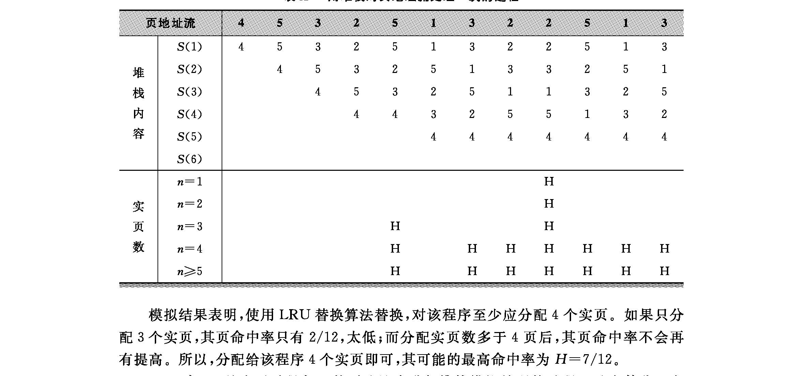
第4章 存储体系
4-6

Slide 97
第4章 存储体系
4-7
地址字段及其对应关系
组号 | 块号 | 块内地址
1
1
1
标记 | 组号 |  | 块内地址
2
1

Slide 98
第4章 存储体系
主存
0
1
2
3
4
5
6
7
Cache
0
1
2
3
组0
组1
组间直接映象
组内全相联映象

Slide 99
第4章 存储体系
1 | 2 | 3 | 4 | 5 | 6 | 7 | 8 | 9 | 10 | 11 | 12 | 13 | 14 | 15
1 | 2 | 4 | 1 | 3 | 7 | 0 | 1 | 2 | 5 | 4 | 6 | 4 | 7 | 2
时刻
地址流
0
1
2
3
 | 2 | 4 | 4 | 4 | 4 | 0 | 0 | 2 | 2 | 4 | 6 | 4 | 4 | 2
 |  | 2 | 2 | 2 | 2 | 4 | 4 | 0 | 0 | 2 | 4 | 6 | 6 | 4
1 | 1 | 1 | 1 | 3 | 7 | 7 | 1 | 1 | 5 | 5 | 5 | 5 | 7 | 7
 |  |  |  | 1 | 3 | 3 | 7 | 7 | 1 | 1 | 1 | 1 | 5 | 5
命中
替换
替换
替换
替换
替换
替换
替换
命中
替换
替换

Slide 100
第4章 存储体系
块失效同时又发生块争用的时刻是：
6，7，8，9，10，11，12，14，15
Cache的命中率为
2/15=13.3%

Slide 101
第5章 重叠、流水、向量处理机
流水线吞吐率
  指流水线单位时间内能处理的指令条数或能输出的结果数
流水线效率
  指流水线中的设备实际使用时间占整个运行时间之比，也称为流水线的设备时间利用率

Slide 102
第5章 重叠、流水、向量处理机
全局性相关
  由转移指令引起的相关，会影响后续指令和指缓中的指令。它对流水线的影响是全局的，指缓中的指令可能要全部作废，流水线会断流，使吞吐率和效率下降等。我们把由转移造成的指令之间关联称为全局性相关

Slide 103
第5章 重叠、流水、向量处理机
局部性相关
  指令相关、主存操作数相关、通用寄存器组操作数相关和通用寄存器组基址或变址值相关等只影响相关的两条或几条指令，并不会改变已经预取到指令缓冲器中指令，其影响是局部的，因此称之为局部性相关

Slide 104
第5章 重叠、流水、向量处理机
先写后读相关
  机器同时解释执行多条指令时，这些指令对同一存储单元要求先写入而后读出的关联

Slide 105
第5章 重叠、流水、向量处理机
向量处理机
  向量适合于流水处理。一般将向量数据表示与流水处理方式结合在一起，构成向量流水处理机，也称其为向量处理机，以提高主要面向向量数组计算类应用的计算机的速度性能

Slide 106
5-1 假设一条指令的执行过程分为“取指令”、“分析”和“执行”三段，每一段的时间分别为Δt 、2 Δt 和3 Δt 。在以下各种情况下，分别写出连续执行n条指令所需要的时间表达式。
（1）顺序执行方式。
（2）仅“取指令”和“执行”重叠。
（3）“取指令”、“分析”和“执行”重叠。

Slide 107
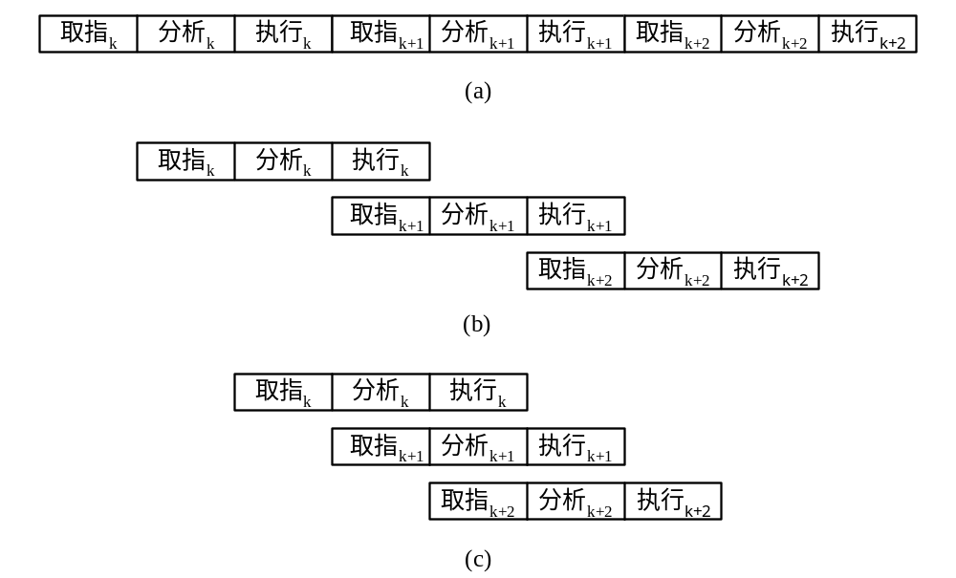
第5章
5-1 解：

Slide 108
第5章
（1） (t_{取指}+t_{分析}+t_{执行}) ×n
T=(Δt +2 Δt +3 Δt )×n=6nΔt
（2）t_{取指}+n×t_{分析}+(n-1)×max{t_{取指},t_{执行}}+t_{执行}
T= Δt+(2 Δt+3 Δt)×n=(1+5n)Δt
（3）t_{取指}+max{t_{取指},t_{分析}}+(n-2)×max{t_{取指},t_{分析},t_{执行}}+ max{t_{分析},t_{执行}}+t_{执行}
T= Δt +2 Δt +3 Δt ×n=(3+3n)Δt

Slide 109
第5章 重叠、流水、向量处理机
5-2
假设指令的解释分取指、分析和执行3步，每步的时间相应为t取指、t分析、t执行，
(1) 分别计算下列几种情况下，执行完100条指令所需时间的一般关系式：
① 顺序方式；
② 仅“执行k”与“取指k+1”重叠；
③ 仅“执行k”、“分析k+1”、“取指k+2”重叠。
(2) 分别在t取指=t分析=2、t执行=1及t取指=t执行=5、t分析=2两种情况下，计算出上述各结果。

Slide 110
第5章 重叠、流水、向量处理机

Slide 111
第5章 重叠、流水、向量处理机
(1) 执行100条指令所需的时间：
① 100×(t取指+t分析+t执行)
② t取指+100×t分析+99×max{t取指,t执行}+t执行
③ t取指+ max{t取指,t分析} +98×max{t取指,t分析,t执行}+ max{t分析,t执行}+t执行
(2) 当t取指=t分析=2、t执行=1时，可求得执行100条指令所需时间：
① 500
② 401
③ 203
t取指=t执行=5、t分析=2时，可求得执行100条指令所需时间：
① 1200
② 705
③ 510

Slide 112
第5章 重叠、流水、向量处理机
5-3
流水线由4个功能部件组成，每个功能部件的延迟时间为Δt。当输入10个数据后，间歇5Δt，又输入10个数据，如此周期性地工作，求此时流水线的吞吐率，并画出时空图。

Slide 113

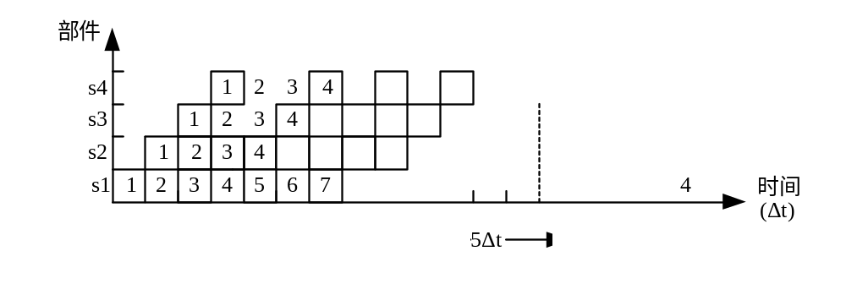
第5章 重叠、流水、向量处理机
TP=10/14 Δt = 5/7 Δt

Slide 114
第5章 重叠、流水、向量处理机
5-4
部件
IV
1
2
3
4
III
1
2
3
4
II
1
2
3
4
I
1
2
3
4
2
4
6
8
10
12
14
16
18
20
22
时间

Slide 115
第5章 重叠、流水、向量处理机
实际吞吐率
TP=4/22Δt =2/11Δt
效率
η=(3×4×2Δt + 4×4Δt) / 4×22Δt
= 40Δt /88Δt = 5/11=45.5%

Slide 116
第5章 重叠、流水、向量处理机
为加快流水，使流水线每隔2Δt 流出一个结果，应减少Ⅲ段的经过时间至Δt。此时，流水线的实际吞吐率和效率为：
TP=4/14Δt =2/7Δt
η=(3×4×2Δt + 8×1Δt) / 4×14Δt
= 32Δt /56Δt = 4/7=57%

Slide 117
5-5一条线性流水线由4个流水段组成，每个流水段的延迟时间都相等，都为Δt 。开始5个Δt ，每隔一个Δt 向流水线输入一个任务，然后停顿2个Δt ，如此重复。求流水线的实际吞吐率、加速比和效率。

Slide 118
第5章
5-5 解：
空间
S4
1
2
3
4
5
6
S3
1
2
3
4
5
6
7
S2
1
2
3
4
5
6
7
8
S1
时间
1
2
3
4
5
6
7
8
9
1
2
3
4
5
6
7
8
9
10
11

Slide 119
第5章
TP =5/(7Δt) =0.714/Δt
S=(5×4Δt +2Δt )/7Δt =22Δt/(7Δt) = 3.14
E= 4×5Δt /(4×7Δt) = 0.714=71.4%

Slide 120
第5章 重叠、流水、向量处理机
5-6
为提高流水线效率可采用哪两种主要途径来克服速度瓶颈？现有3段流水线，各段经过时间依次为Δt、3Δt、Δt。
(1) 分别计算在连续输入3条指令时和30条指令时的吞吐率和效率。
(2) 按两种途径之一改进，画出流水线结构示意图，同时计算连续输入3条指令和30条指令时的吞吐率和效率。

Slide 121
(1) 连续输入3条指令时的吞吐率
TP3=3/(5△t+(3-1)*3 △t)
= 3/11 Δt
效率η3=(3*5△t)/(3*11△t)= 5/11
=45.5%
连续输入30条指令时的吞吐
TP30=30/(5△t+(30-1)* 3△t)
= 15/46 Δt
效率η30=(30*5△t)/(3*92△t)= 25/46
=54.3%

Slide 122
为提高流水线效率，可采取瓶颈段再细分和瓶颈段并联两种途径。连续输入3条指令和30条指令时的吞吐率和效率分别为
TP3=3/(5△t+(3-1)△t) =3/7 Δt
η3=(3*5△t)/(5*7△t)=3/7
=42.9%
TP30=30/(5△t+(30-1)* △t)
=15/17 Δt
η30=(30*5△t)/(5*34△t)=15/17
=88.2%

Slide 123
第5章 重叠、流水、向量处理机
5-12
禁止表F={1，3，4，8}
冲突向量C=(10001101)
流水线状态图如下：

Slide 124
第5章 重叠、流水、向量处理机
5
7
10001101
7
2
5
5
6
7
10101111
10001111
6

Slide 125
第5章 重叠、流水、向量处理机
调度方案 | 平均间隔拍数 | 调度方案 | 平均间隔拍数
（5） （7） （2，5） （2，7） | 5 7 3.50 4.50 | （6，5） （6，7） （6） | 5.50 6.50 6

Slide 126
第5章 重叠、流水、向量处理机
最小平均延迟=3.5 拍
最大吞吐率TP_{MAX}=1/3.5Δt
调度方案为（2，5）

Slide 127
第5章 重叠、流水、向量处理机
按（2，5）调度方案，当输入6个任务时，任务调度及完成情况如下：
任务：1 2 3 4 5 6
所需拍数： 9 2 5 2 5 2
实际吞吐率
TP=6/(9+2+5+2+5+2)Δt =6/25Δt

Slide 128
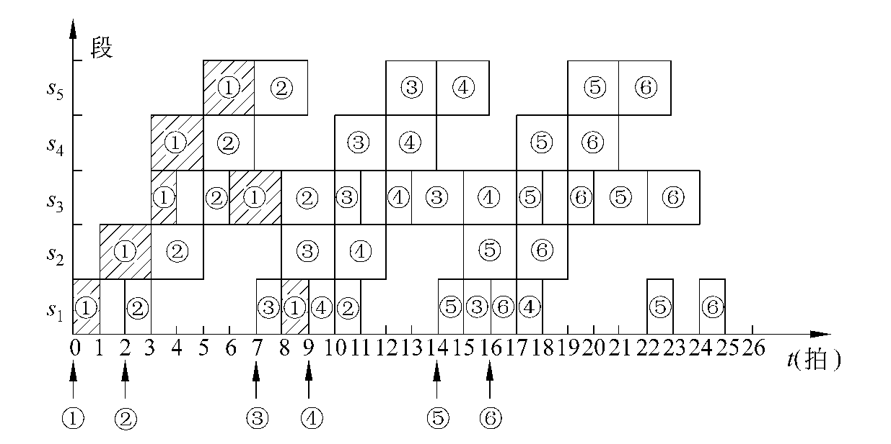
第5章 重叠、流水、向量处理机

Slide 129
第5章
5-17 设指令由取指、分析、执行三个子部件组成。每个子部件经过时间为Δt，连续执行12条指令。请分别画出在常规标量流水处理机及度m均为4的超标量处理机、超长指令字处理机、超流水线处理机上工作的时空图，分别计算它们相对常规标量处理机的加速比SP。

Slide 130
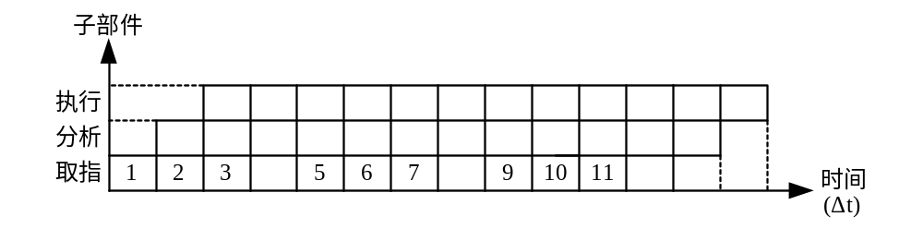
第5章
常规标量流水处理机

Slide 131
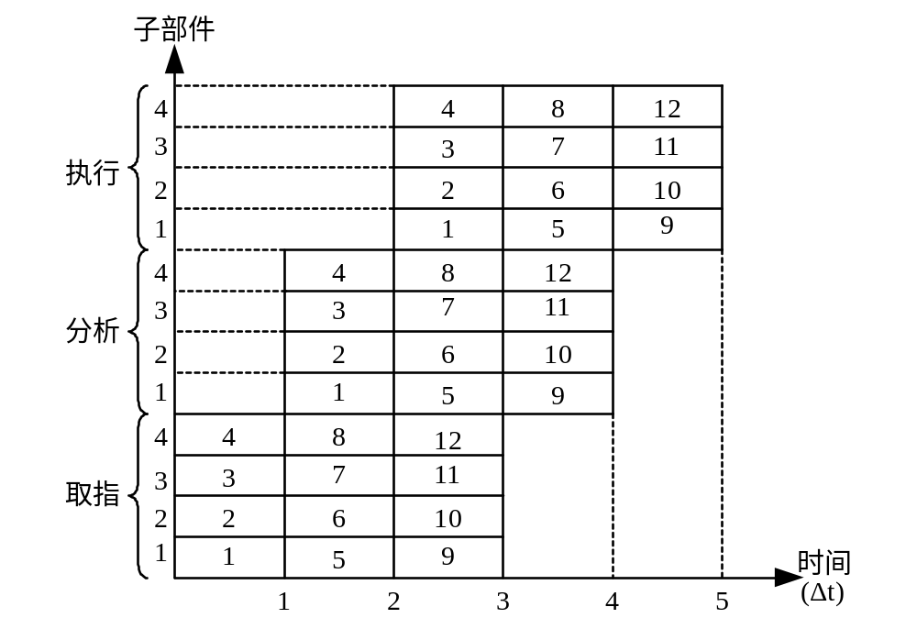
第5章
度m=4的超标量处理机
加速比SP=14 Δt /5Δt =2.8

Slide 132
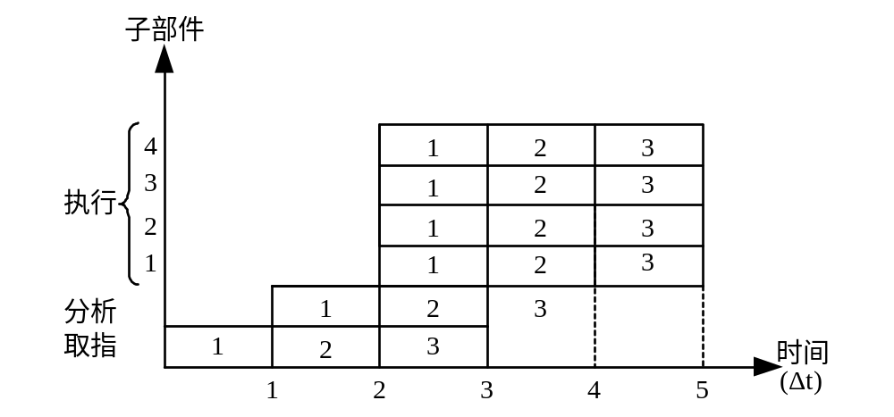
第5章
度m=4的超长指令字处理机
加速比SP=14 Δt /5Δt =2.8

Slide 133
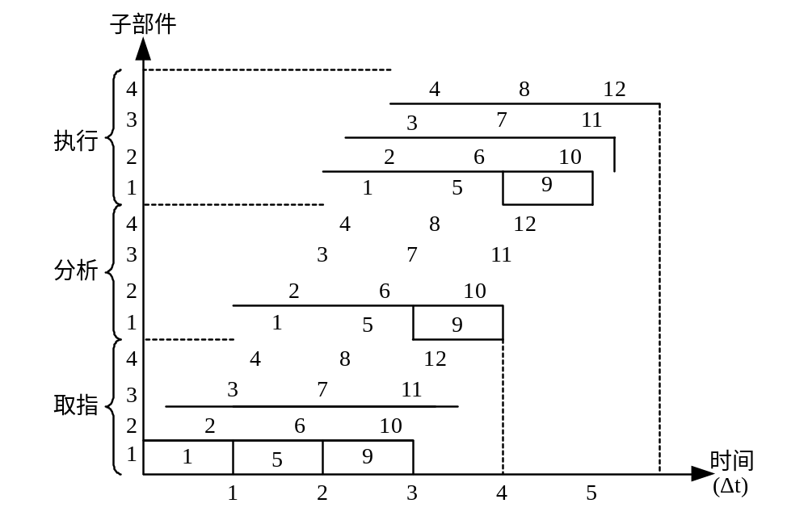
第5章
度m=4的超流水线处理机
加速比SP=14 Δt /5.75Δt =2.43

Slide 134
第6章
6-1 画出16台处理器仿ILLIAC Ⅳ的连接模式进行互连的互连结构图，列出PE0分别经一步、二步和三步传送，能将信息传送到的各处理器号。

Slide 135
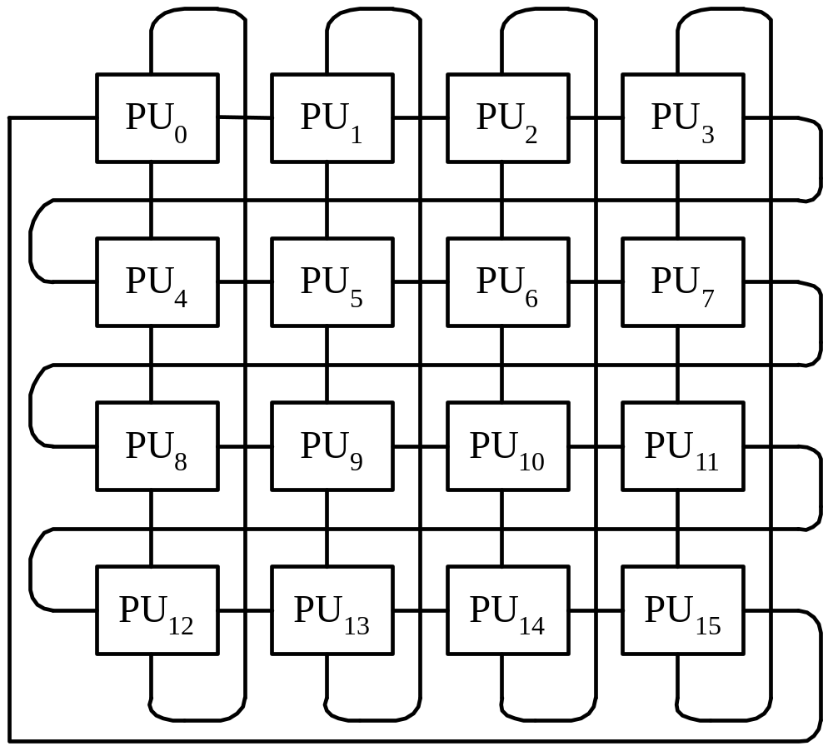
第6章

Slide 136
第6章
PE0（PU0）经一步可将信息传送至PU1、PU4、PU12、PU15。
PE0（PU0）至少需经二步才能将信息传送至PU2、PU3、PU5、PU8、PU11、PU13、PU14。
PE0（PU0）至少需经三步才能将信息传送至PU6、PU7、PU9、PU10。

Slide 137
第6章
6-2 编号为0、1、…、15的16个处理器用单级互连网络互连。当互连函数分别为
(1) Cube3
(2) PM2+3
(3) PM2-0
(4) Shuffle
(5) Shuffle(Shuffle)

Slide 138

第6章
16个处理器的编号可用4位二进制P3P2P1P0表示，其中第13号处理器的二进制编号为1101。
(1) Cube3=P3’P2P1P0=0101₂=5。
(2) PM2+3=j+2³(mod 16)=13+8(mod 16)=5
(3) PM2-0=j-2⁰(mod 16)=13-1(mod 16)=12
(4) Shuffle=P2P1P0P3=1011₂=11
(5) Shuffle(Shuffle)=P1P0P3P2=0111₂=7

